Slide 1

KHÓA HỌC JAVA WEB - FE
Biên soạn: T3H
Bài 14: Giới thiệu bootstrap 4
GIẢNG VIÊN: NVLONG

Slide 2
KHÓA HỌC JAVA WEB - FE
Biên soạn: T3H
Tư tưởng của bootstrap
Bootstrap là framework xây dựng giao diện website. Với những cấu hình có sẵn được cung cấp bởi bootstrap, việc tạo giao diện web trở nên nhanh hơn, chính xác hơn, hỗ trợ nhiều loại màn hình
Bootstrap hỗ trợ lập trình giao diện bằng css và các chức năng giao diện bằng cả css và javascript

Slide 3

KHÓA HỌC JAVA WEB - FE
Biên soạn: T3H
Các thành phần trong bootstrap
Containers
.container
.container-fluid

Slide 4
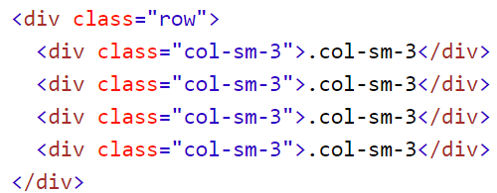
KHÓA HỌC JAVA WEB - FE
Biên soạn: T3H
Các thành phần trong bootstrap
2. Col
.col- chiều rộng màn hình bé hơn 576px
.col-sm- chiều rộng bằng hoặc lớn hơn 576px //small
.col-md- chiều rộng bằng hoặc lớn hơn 768px //medium
.col-lg- chiều rộng bằng hoặc lớn hơn 992px //large
.col-xl- chiều rộng bằng hoặc lớn hơn 1200px //x large

Slide 5
KHÓA HỌC JAVA WEB - FE
Biên soạn: T3H
Các thành phần trong bootstrap
Giới thiệu các thành phần khác
.btn class buttons
.table class cho table
.alert class cho các thông báo
.glyphicon các icon có sẵn
.pagination thanh phân trang
form tạo form input từ người dùng
carousel tạo carousel
modal tạo box hiển thị
nav tạo menu tab

Slide 6
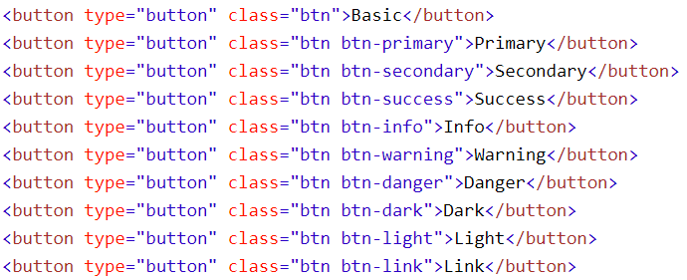
KHÓA HỌC JAVA WEB - FE
Biên soạn: T3H
Các thành phần trong bootstrap
Giới thiệu các thành phần khác
Buttons

Slide 7
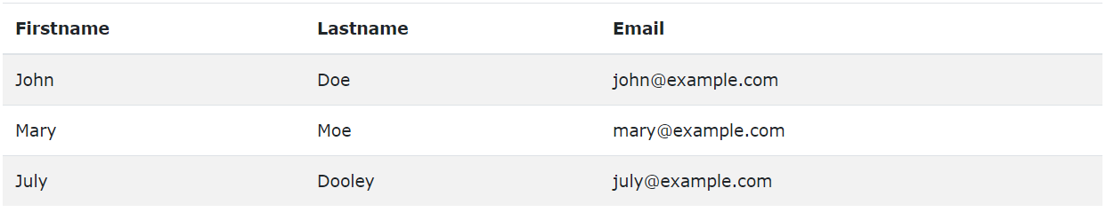
KHÓA HỌC JAVA WEB - FE
Biên soạn: T3H
Các thành phần trong bootstrap
Giới thiệu các thành phần khác
Tables:
.table
.table-striped
.table-hover
.table-bordered
.table .table-striped

Slide 8
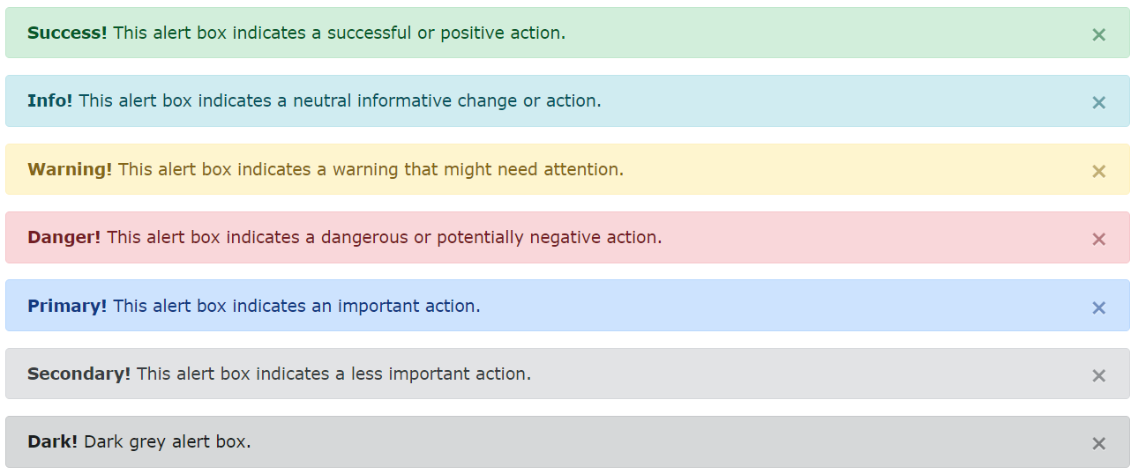
KHÓA HỌC JAVA WEB - FE
Biên soạn: T3H
Các thành phần trong bootstrap
Giới thiệu các thành phần khác
Alert: .alert, .alert-success, .alert-info, .alert-warning, …

Slide 9
KHÓA HỌC JAVA WEB - FE
Biên soạn: T3H
Các thành phần trong bootstrap
Giới thiệu các thành phần khác
Glyphicons
https://icons.getbootstrap.com/

Slide 10

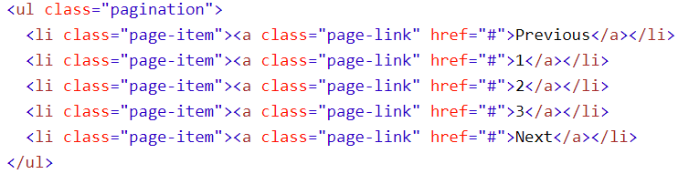
KHÓA HỌC JAVA WEB - FE
Biên soạn: T3H
Các thành phần trong bootstrap
Giới thiệu các thành phần khác
Pagination: .active, .disable

Slide 11

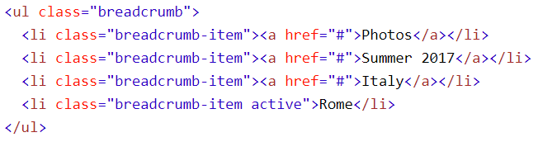
KHÓA HỌC JAVA WEB - FE
Biên soạn: T3H
Các thành phần trong bootstrap
Giới thiệu các thành phần khác
Pagination: .breadcrumbs

Slide 12
KHÓA HỌC JAVA WEB - FE
Biên soạn: T3H
Các thành phần trong bootstrap
Giới thiệu các thành phần khác
Form
https://www.w3schools.com/bootstrap4/bootstrap_forms.asp

Slide 13
KHÓA HỌC JAVA WEB - FE
Biên soạn: T3H
Các thành phần trong bootstrap
Giới thiệu các thành phần khác
Carousel
https://www.w3schools.com/bootstrap4/tryit.asp?filename=trybs_carousel

Slide 14
KHÓA HỌC JAVA WEB - FE
Biên soạn: T3H
Các thành phần trong bootstrap
Giới thiệu các thành phần khác
Modal
https://www.w3schools.com/bootstrap4/bootstrap_modal.asp

Slide 15
KHÓA HỌC JAVA WEB - FE
Biên soạn: T3H
Các thành phần trong bootstrap
Giới thiệu các thành phần khác
Nav tab
https://www.w3schools.com/bootstrap4/tryit.asp?filename=trybs_ref_js_tab-content&stacked=h

Slide 16
KHÓA HỌC JAVA WEB - FE
Biên soạn: T3H
Thực hành
https://www.w3schools.com/bootstrap5/trybs_template1.htm#

